Slide 1
Quy chuẩn
Thông báo gia hạn, mua thêm, nâng cấp
Hành xử với GPSD (License)
Notes:
Mô tả các Step thứ 2 sau khi nhấp vào nâng cấp các thứ thì đi đến đâu?

Slide 2
Nội dung
Thông báo gia hạn, mua thêm, nâng cấp.
Thiết kế: Xem tại đây
1.1 Mục tiêu quy chuẩn
1.2 Mô tả chung
1.3 Giải pháp
1.4 Câu hỏi thường gặp
Hành xử với GPSD (License)
2.1 Đối với Khách hàng dùng free trial/ freemium
2.2 Đối với Khách hàng có 2 license trên cùng một phần mềm
Kế hoạch công việc

Slide 3
1. Thông báo gia hạn, mua thêm, nâng cấp.

Slide 4

1.1 Mục tiêu quy chuẩn
Đồng bộ hệ thống thông báo & hình thức thông báo gia hạn/mua thêm tài nguyên trên toàn hệ thống MISA.
Khuyến khích khách hàng tự gia hạn/mua thêm dễ dàng, qua nhiều kênh thông báo.
Đồng bộ & gia tăng trải nghiệm khách hàng về gia hạn, mua thêm tài nguyên trên hệ thống MISA.

Slide 5
1.2 MÔ TẢ CHUNG
Các nhóm thông báo gia hạn/mua thêm trên phần mềm hiện nay gồm:
Thông báo sắp hết/đã hết: Thời hạn sử dụng, yêu cầu gia hạn (Đối với các sản phẩm đếm theo thời gian)
Ví dụ: AMIS Kế toán
Thông báo sắp hết/đã hết: Dung lượng, yêu cầu mua thêm. (Đối với các sản phẩm đếm theo Dung lượng)
Ví dụ: Hóa đơn điện tử của MISA meInvoice.
Thông báo sắp hết/đã hết cả Thời hạn sử dụng và Tài nguyên, yêu cầu gia hạn. (Đối với các sản phẩm đếm theo thời gian và dung lượng)
Ví dụ: MISA meInbot.

Slide 6
DANH MỤC CÁC NHÓM TÀI NGUYÊN
Nhóm tài nguyên | Tài nguyên
Tenant | Chi nhánh, chữ ký số
Thời gian | Tháng, năm
Dung lượng (Usage) | Hóa đơn điện tử, Vé điện tử, Hóa đơn từ máy tính tiền, Lượt xử lý hóa đơn, Lượt ký, Tài liệu ký, Lượt gửi email, Hồ sơ, Tin nhắn SMS, CTA, Landing pages, Email, Liên hệ, Form, Dung lượng
Người dùng (User) | Người dùng, phòng họp, Quy trình, nhân viên
Tính năng (Feature)
Các nguyên tắc quy chuẩn chỉ áp dụng với Tài nguyên thuộc loại là Thời gian và Dung lượng hoặc cả thời gian và dung lượng.

Slide 7
CÁC ĐỐI TƯỢNG TRÊN PHẦN MỀM
Quản trị viên: Là quản trị viên trên ứng dụng (Không phải quản trị viên của MISA Store) (Admin ứng dụng)
Chủ sở hữu GPSD: người mua GPSD ban đầu + lãnh đạo đơn vị. (License owner)
Người dùng thông thường (User)

Slide 8
1.2 MÔ TẢ CHUNG
Đồng bộ về hình thức hiển thị thông báo:
Vị trí (chỉ còn lại 3 hình thức sau):
Header (Customize với từng đối tượng) => Bỏ customize, ai cũng có thể gia hạn/nâng cấp/mua thêm, Ban CNTT sẽ tự sửa qua trang check quyền, các dự án ko cần quan tâm)
Notification (Customize với từng đối tượng)Bỏ customize, ai cũng có thể gia hạn/nâng cấp/mua thêm, Ban CNTT sẽ tự sửa qua trang check quyền, các dự án ko cần quan tâm)
Trang thông báo (Không đi đến đâu)
Nội dung thông báo - Chi tiết theo thiết kế
Đồng bộ thời điểm hiển thị thông báo:
Thông báo sắp hết/đã hết: Thời hạn sử dụng. (Cả Trial và Official License) Có các mốc hiển thị thông báo:
30 ngày trước khi hết hạn (D30)
Trong khoảng 30 ngày trước khi hết hạn đến còn 01 ngày trước khi hết hạn
1 ngày trước khi hết hạn (D1)
Đã hết hạn
Thông báo sắp hết/đã hết: Dung lượng (Usage). Có các mốc hiển thị thông báo:
Còn </= 10% tài nguyên
Hết tài nguyên

Slide 9
1.2 MÔ TẢ CHUNG
3. Đồng bộ về cách thức thông báo
Các thông báo về gia hạn/mua thêm tài nguyên, hết hạn sẽ là thông báo từ MISA (Không cho phép không nhận thông báo).
Người dùng đang sử dụng nhiều phần mềm của MISA, ở tại 1 phần mềm cũng có thể nhận được thông báo quả chuông (Notification) về tình trạng hết hạn, cần mua thêm tài nguyên của các phần mềm khác đang sử dụng (Thông báo liên phần mềm với tất cả các ứng dụng) => Thực hiện sau.
Người dùng được phần quyền (Sở hữu, quản trị phần mềm) mới có quyền thực hiện gia hạn, các người dùng khác, chỉ nhận thông báo => Các đự án không cần customize. Dự án bỏ yêu cầu này và tự thực hiện trên trang check quyền.

Slide 10
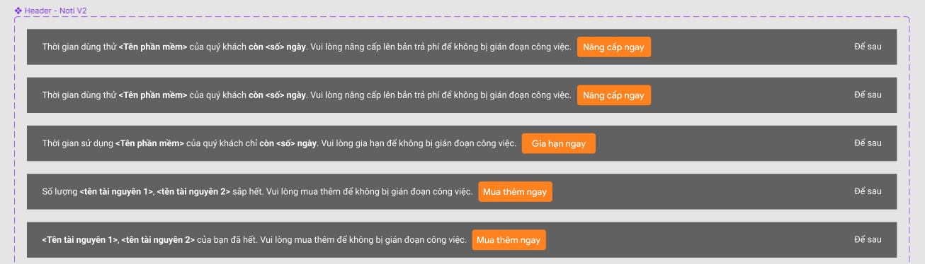
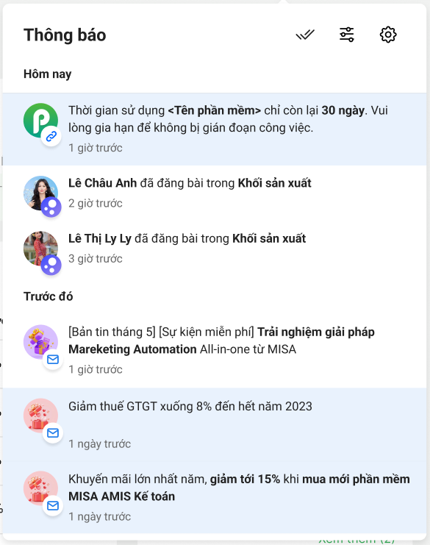
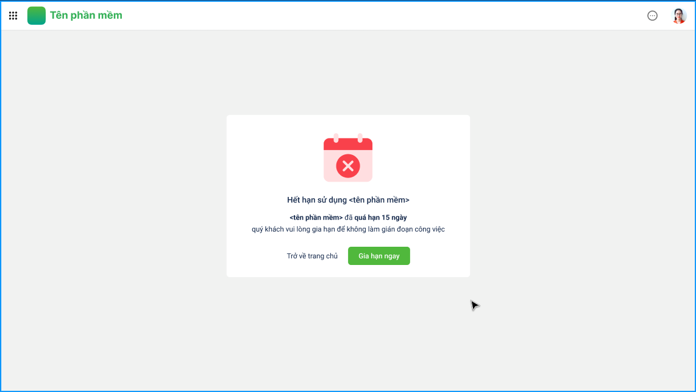
CÁC HÌNH THỨC HIỂN THỊ THÔNG BÁO CẦN ĐƯỢC QUY CHUẨN
Hình thức #1: Header
Hình thức #3: Trang thông báo
Hình thức #2: Notification

Slide 11
BẢNG MÔ TẢ CHUNG VỀ 3 HÌNH THỨC HIỂN THỊ THÔNG BÁO
 | Trường hợp áp dụng | Thời điểm hiển thị | Đối tượng hiển thị | Hành xử | Yêu cầu thiết kế
Header | Thời gian sắp hết/đã hết Dung lượng sắp hết/đã hết DL & TG sắp hết/đã hết | Theo thời hạn sử dụng, khi người dùng vào phần mềm: Hiển thị thông báo Theo dung lượng sử dụng, vào thời điểm đến ngưỡng thì thông báo ngay lập tức khi người dùng vào phần mềm | Hiển thị với tất cả người sử dụng phần mềm. Quản trị viên/người sở hữu GPSD sẽ có quyền thực hiện gia hạn. Nội dung thông báo khác nhau với Quản trị viên/người sở hữu phần mềm và người dùng thông thường. | Đi đến (Giỏ hàng) MISA Store) đối với người dùng là Quản trị viên/chủ sở hữu GPSD khi: Gia hạn ngay - Đối với phần mềm có hạn (thời gian) Mua thêm ngay - Đối với phần mềm có tài nguyên là dung lượng. Nâng cấp ngay - Đối với Freemium, Free-trial. Header biến mất sau khi khách hàng gia hạn, mua thêm, nâng cấp thành công. Nhấn Để sau → Ẩn Header, xuất hiện lại vào ngày hôm sau (Khi điều kiện thỏa mãn) | Style giống 100% quy chuẩn yêu cầu * Được tùy chỉnh Font chữ và Border Radius của Nút
Noti | TG: Đến mốc D30, D1, hết hạn. DL: Chạm mốc dưới 10% lần đầu tiên ; Hết dung lượng. | Đến thời điểm, gửi thông báo cho tất cả người dùng đang sử dụng phần mềm |  | Nhấn vào dòng thông báo: Đối với người dùng thông thường: Chuyển sang màn hình check quyền => Dự án bỏ yêu cầu này và tự thực hiện trên trang check quyền Đối với Quản trị viên/Chủ sở hữu GPSD: đi đến (Giỏ hàng) MISA Store | Style theo quy chuẩn thông báo quả chuông hiện tại
Trang thông báo | Hết hạn dùng thử, Hết hạn chính thức (Áp dụng với các phần mềm chặn truy cập khi hết hạn - Các phần mềm khác không chặn thì không sử dụng) | Theo thời hạn sử dụng, khi người dùng vào phần mềm: Hiển thị thông báo Theo dung lượng sử dụng, vào thời điểm đến ngưỡng thì thông báo ngay lập tức khi người dùng vào phần mềm |  | Nhấn vào Nâng cấp/Gia hạn ngay → (Giỏ hàng) MISA Store Nhấn vào Trở về trang chủ → Trang Launcher (SP có Launcher) Tùy theo từng phần mềm, có cho phép đóng trang và tiếp tục truy cập vào để xem thông tin bên trong hay không. | Tùy chỉnh: Màu sắc, Kiểu font, Border Radius
Notes:
kê ra các SP chặn hay không chặn khi hết hạn

Slide 12
1.3 CHI TIẾT GIẢI PHÁP

Slide 13
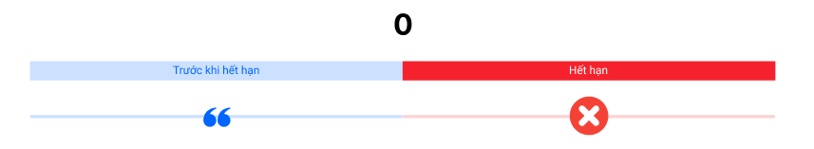
1.3 Giải pháp - Thời hạn sử dụng - Trial License
Các License dùng thử sẽ thông báo 2 thời điểm:
Thông báo bằng Header: Trước khi hết hạn, đếm ngược ngày sử dụng.
Thông báo bằng Trang thông báo: Hết hạn, thông báo đã hết hạn dùng thử và chặn truy cập.

Slide 14
3.1 - Thời hạn sử dụng - Trial License
Thông báo Header được gửi tới tất cả các khách hàng đang sử dụng phần mềm đó và sẽ mặc định đếm ngược từ thời điểm khách hàng bắt đầu sử dụng.
Các sản phẩm còn hạn dùng thử sẽ đếm ngược, sử dụng Header
Các sản phẩm hết hạn dùng thử nhưng vẫn được phép truy cập sử dụng
Đối với Admin/Chủ sở hữu SPSD: Bấm “Nâng cấp ngay" => Màn hình check quyền => Vào thẳng Store để thực hiện mua bán.
Đối với người dùng thông thường: Bấm “Nâng cấp ngay" => Màn hình check quyền => Yêu cầu liên hệ với quản trị viên để thực hiện mua bán.

Slide 15
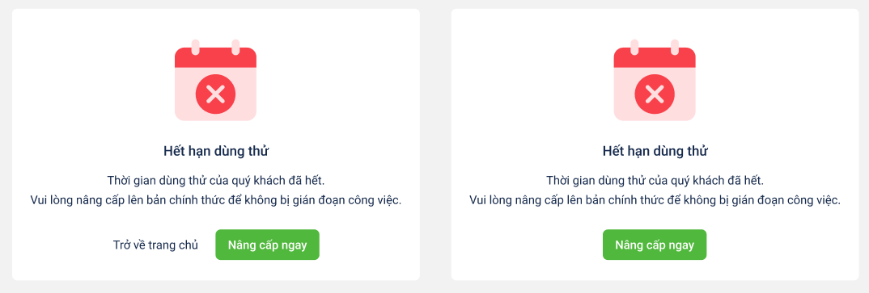
3.1 - Thời hạn sử dụng - Trial License
Trang thông báo
Các sản phẩm hết hạn dùng thử bị chặn sử dụng chuyển sang Trang thông báo (Slide tiếp theo)
Các phần mềm không có Launcher sẽ ẩn nút “Trở về trang chủ”.
Đối với Admin/Chủ sở hữu SPSD: Bấm “Nâng cấp ngay" => Màn hình check quyền => Vào thẳng Store để thực hiện mua bán.
Đối với người dùng thông thường: Bấm “Nâng cấp ngay" => Màn hình check quyền => Yêu cầu liên hệ với quản trị viên để thực hiện mua bán.
Notes:
Bor tra phi

Slide 16
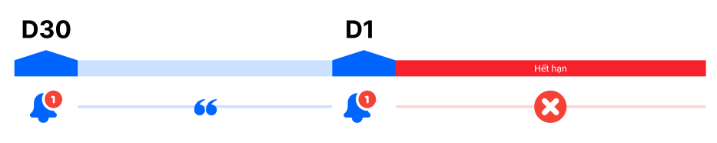
3.2 - Thời hạn sử dụng - Official License
Các License chính thức sẽ thông báo tại các thời điểm
Thông báo quả chuông: Chỉ còn 30 ngày hoặc chỉ còn 1 ngày
Thông báo bằng Header: Đếm ngược từ 30 ngày đến 1 ngày còn lại
Thông báo bằng Trang thông báo: Hết hạn (Áp dụng với các sản phẩm chặn truy cập)

Slide 17
3.2 - Thời hạn sử dụng - Official License
Thông báo Header sẽ mặc định đếm ngược từ lúc chỉ còn 30 ngày trước khi hết hạn
Đếm ngược 30- 1 ngày sử dụng
Các sản phẩm hết hạn sử dụng nhưng vẫn được phép truy cập sử dụng
Đối với Admin/Chủ sở hữu SPSD: Bấm “Nâng cấp ngay" => Màn hình check quyền => Vào thẳng Store để thực hiện mua bán.
Đối với người dùng thông thường: Bấm “Nâng cấp ngay" => Màn hình check quyền => Yêu cầu liên hệ với quản trị viên để thực hiện mua bán.
Notes:
eSign - Quy tắc thông báo riêng
Thông báo header
Bạn có một chứng thư sắp hết hạn. Vui lòng….
Bạn có 2 chứng thư sắp hết hạn. Vui lòng…
Bạn có 1 chứng thư đã hết hạn. Vui lòng…
Bạn có n chứng thư đã hết hạn. Vui lòng…
Thông báo quả chuông
Tách riêng thông báo cho từng chứng thư và vẫn đi theo quy tắc 30 ngày, 1 ngày cuối và đã hết hạn
(Cá nhân) Chứng thư Nguyễn Huy Thưởng chỉ còn 30 ngày. Vui lòng…
(Tổ chức) Chứng thư Công ty ABC chỉ còn 1 ngày. Vui lòng…
(Cá nhân thuộc tổ chức) Chứng thư Nguyễn Huy Thưởng thuộc Công ty ABC đã hết hạn. Vui lòng…

Slide 18
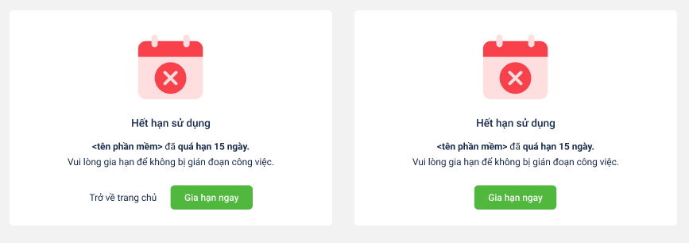
3.2 - Thời hạn sử dụng - Official License
Trang thông báo
Các sản phẩm sau hết hạn mà không được phép truy cập nữa được chuyển sang Trang thông báo.
Các phần mềm không có Launcher sẽ ẩn nút “Trở về trang chủ”.
Đối với Admin/Chủ sở hữu SPSD: Bấm “Nâng cấp ngay" => Màn hình check quyền => Vào thẳng Store để thực hiện mua bán.
Đối với người dùng thông thường: Bấm “Nâng cấp ngay" => Màn hình check quyền => Yêu cầu liên hệ với quản trị viên để thực hiện mua bán.

Slide 19
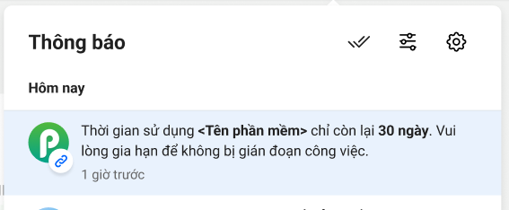
3.2 - Thời hạn sử dụng - Official License
Thông báo Quả chuông (Notification)
Thời điểm thông báo:
30 ngày còn lại
1 ngày còn lại
Hành xử khi nhấn vào thông báo:
Đối với Admin/Chủ sở hữu SPSD: Bấm “Nâng cấp ngay" => Màn hình check quyền => Vào thẳng Store để thực hiện mua bán.
Đối với người dùng thông thường: Bấm “Nâng cấp ngay" => Màn hình check quyền => Yêu cầu liên hệ với quản trị viên để thực hiện mua bán.
Notes:
Thông báo noti này sửa lại còn 1 cái thôi

Slide 20
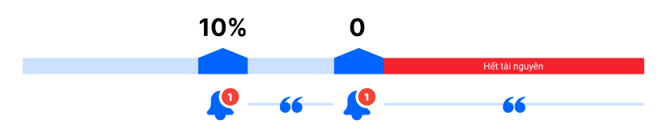
3.3 - Dung lượng (Usage)
Các sản phẩm sử dụng tài nguyên là Dung lượng thông báo ở các thời điểm
Thông báo quả chuông: Khi dung lượng chỉ còn </= 10% (lần đầu tiên) và chạm mốc hết hết tài nguyên (lần đầu tiên).
Thông báo header: Hiển thị hằng ngày khi dung lượng </=10% (đã nhận thông báo quả chuông 1 lần) đến khi đã hết dung lượng.
Các quy tắc cảnh báo hết dung lượng
Trường hợp dự án có nhiều loại tài nguyên (Trên 2), nếu gặp trường hợp 1 tài nguyên hết và 1 tài nguyên sắp hết. Ưu tiên hiển thị cho điều kiện quan trọng hơn là tài nguyên đã hết. VD: Hóa đơn sắp hết, Vé đã hết → Chỉ thông báo Header cho tài nguyên vé điện tử
Giữ nguyên các cảnh báo không đủ hoặc đã hết dung lượng như dự án đang làm.
Do nhiều dự án có quy tắc thông báo khác nhau nên chỉ khuyến khích các dự án lồng ghép thêm điều hướng để khách hàng thực hiện mua thêm (VD: Textlink, Button: Mua thêm,...)
Thông báo quả chuông đẩy vào thêm, độc lập
Quy tắc được/không được phép sử dụng dung lượng cũ vẫn đi theo từng dự án
VD: meInbot vẫn được tương các hóa đơn cũ - không kiểm tra hóa đơn mới, theo đặc thù nghiệp vụ của dự án.

Slide 21
3.3 - Dung lượng (Usage)
Header
Hiển thị khi tài nguyên </= 10% và đã hết dung lượng
Quy tắc theo phiên đăng nhập đã được mô tả phần mô tả chung.
* 10% được tính bằng số tài nguyên còn lại ngay sau thời điểm mua gần nhất.
* meInvoice có cơ chế chuyển đổi tài nguyên được mô tả cụ thể ở Take Note bên dưới
Ví dụ: Đơn hàng gần nhất, khách hàng thực hiện mua 500 hóa đơn
Tại thời điểm khách hàng đạt: 10%*500 = 50 hóa đơn => bắt đầu thực hiện thông báo.
Thông báo tài nguyên sắp hết
Thông báo tài nguyên đã hết
Notes:
Case đặc biệt của meInvoice
Trường hợp khách hàng sử dụng 2 loại tài nguyên Hóa đơn và Hóa đơn MTT, theo yêu cầu của CQT có thởi điểm khách hàng sẽ phải chuyển toàn bộ Hóa đơn sang Hóa đơn MTT để sử dụng
Như vậy sẽ có 1 tài nguyên luôn = 0 sau khi Tranfer và sẽ luôn hiện cảnh báo. Cần sự tối ưu hiển thị cho sản phẩm
→ Giải pháp
Xây dựng giải pháp này cho riêng meInvoice
Nếu doanh nghiệp mới mua trên 1 loại tài nguyên
Nếu 1 tài nguyên đã hết nhận thông báo trên Header, sau 5 lần khách hàng nhấn để sau sẽ không nhắc lại kể cả khi tất cả tài nguyên đồng loạt hết
cũng sẽ k xuất hiện loại tài nguyên này trên thanh thông báo đã hết tài nguyên cùng những loại khác

Slide 22
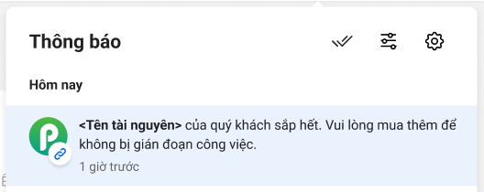
3.3 - Dung lượng (Usage)
Thông báo quả chuông
Khi thao tác thêm mới dung lượng chạm vào 02 ngưỡng:
Còn </= 10% sẽ gửi thông báo về cho tất cả người dùng.
Khi đã hết tài nguyên cũng sẽ gửi nội dung thông báo tất cả người dùng.
Hành xử khi nhấn vào Thông báo và Header:
Đối với Admin/Chủ sở hữu SPSD: Bấm “Nâng cấp ngay" => Màn hình check quyền => Vào thẳng Store để thực hiện mua bán.
Đối với người dùng thông thường: Bấm “Nâng cấp ngay" => Màn hình check quyền => Yêu cầu liên hệ với quản trị viên để thực hiện mua bán.

Slide 23
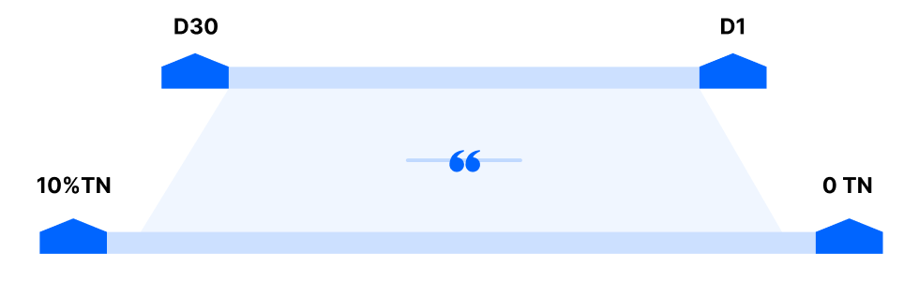
3.4 - Thời gian + Dung lượng
Các sản phẩm được đếm tài nguyên là cả dung lượng và thời gian thông báo ở các thời điểm:
Các mốc báo của thời gian tương tự quy tắc cho các License chính thức sắp hết hạn.
Các mốc báo Dung lượng tương tự sản phẩm sử dụng tài nguyên.
Trường hợp cả 2 quy tắc trùng vào cùng thời điểm:
Sắp hết hạn + Sắp hết Dung lượng (Chỉ có trường hợp này)
→ Sử dụng Header thông báo chung cả 2
→ Quả chuông thông báo độc lập 2 thông tin
Sắp hết hạn - Dung lượng đã hết
→ Chỉ thông báo dung lượng đã hết (Ưu tiên điều kiện quan trọng hơn)
Đã hết hạn - Sắp hết dung lượng/Đã hết dung lượng
→ Chỉ thông báo hết hạn (Ưu tiên điều kiện quan trọng hơn)

Slide 24
3.4 - Thời gian + Dung lượng
Header
Các sản phẩm có cả thời hạn và dung lượng chạm ngưỡng nhận thông báo Header sẽ nhận nội dung thông báo này.
Thời điểm thông báo theo quy tắc mô tả tại Mô tả chung.
Đối với Admin/Chủ sở hữu SPSD: Bấm “Nâng cấp ngay" => Màn hình check quyền => Vào thẳng Store để thực hiện mua bán.
Đối với người dùng thông thường: Bấm “Nâng cấp ngay" => Màn hình check quyền => Yêu cầu liên hệ với quản trị viên để thực hiện mua bán.

Slide 25
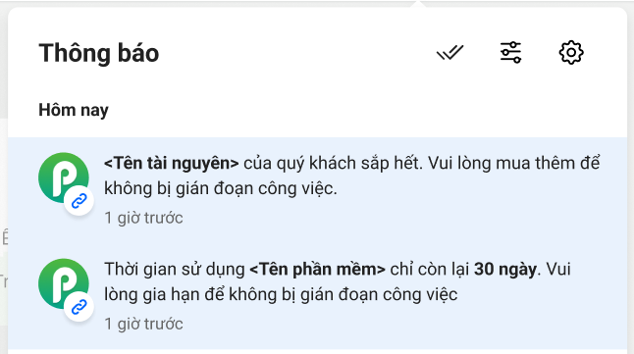
3.4 - Thời gian + Dung lượng
Quả chuông
Sự kiện nào đến trước sẽ nhận thông báo trước
Các ngưỡng Thời gian, Dung lượng đi theo quy ước đã nêu trong mô tả chung.
Hành xử khi nhấn vào Thông báo:
Đối với Admin/Chủ sở hữu SPSD: Bấm “Nâng cấp ngay" => Màn hình check quyền => Vào thẳng Store để thực hiện mua bán.
Đối với người dùng thông thường: Bấm “Nâng cấp ngay" => Màn hình check quyền => Yêu cầu liên hệ với quản trị viên để thực hiện mua bán.

Slide 26
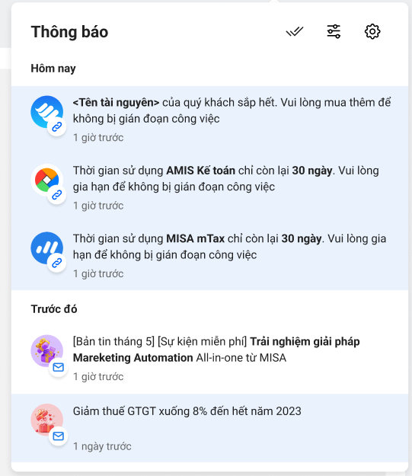
3.5 - Thông báo liên phần mềm
Sử dụng 1 loại thông báo duy nhất là Thông báo quả chuông
Người dùng đang sử dụng nhiều phần mềm của MISA, ở tại 1 phần mềm cũng có thể nhận được thông báo quả chuông (Notification) về tình trạng hết hạn, cần mua thêm tài nguyên của các phần mềm khác đang sử dụng.
Mốc thời gian gửi thông báo: Tuân theo quy chuẩn thông báo như trên.
Hành xử khi nhấn vào Thông báo:
Đối với Admin/Chủ sở hữu SPSD: Bấm “Nâng cấp ngay" => Màn hình check quyền => Vào thẳng Store để thực hiện mua bán.
Đối với người dùng thông thường: Bấm “Nâng cấp ngay" => Màn hình check quyền => Yêu cầu liên hệ với quản trị viên để thực hiện mua bán.

Slide 27
2. Hành xử đối với GPSD (License)

Slide 28
2.1 Đối với khách hàng dùng free-trial /freemium.
Khách hàng đăng ký sử dụng gói Free trial/ freemium của các phần mềm, sẽ được sinh License cho lần dùng thử đó.
Hành động trả tiền lần đầu cho MISA sau khi sử dụng Free-trial / freemium được hiểu là “Nâng cấp" (Upgrade) lên bản trả phí
Giải thích:
Mục tiêu của gói Freemium, Free-trial: Gia tăng số lượng khách hàng tham gia vào phần mềm nhanh nhất có thể trong khoảng thời gian ngắn nhất => Khách hàng dùng Freemium, Free-trial phải có license.
Tại sao là “Nâng cấp" cho lần mua chính thức: Bản chất, dịch vụ phần mềm mà MISA cung cấp cho khách hàng luôn có phí, chỉ là đối với gói Free trial hay freemium, MISA chịu phần phí đó và cung cấp cho khách hàng dịch vụ phần mềm với giá 0 đồng để khách hàng dùng thử => Sau đó khách hàng “Nâng cấp" lên bản trả phí chứ phần mềm MISA không có giá 0 Đồng.
Ví dụ: Dùng thử 100 hóa đơn meInvoice
Giá gốc gói 100 hóa đơn: 250.000 VNĐ
Khách hàng trả: 0 VNĐ
MISA: Tặng KH 250.000 VNĐ = Phí Marketing, kinh doanh để KH sử dụng phần mềm.

Slide 29
2.2 Khách hàng có 2 GPSD cùng lúc đối với 1 sản phẩm
Khách hàng mua một lúc nhiều Giấy phép sử dụng khác nhau của một sản phẩm tại cùng một thời điểm sẽ được lựa chọn Giấy phép sử dụng có phù hợp với nhu cầu hơn để dùng, Giấy phép sử dụng còn lại sẽ được tạm ngưng.
VÍ DỤ: Khách hàng đang dùng AMIS Mạng xã hội, phát sinh nhu cầu mua Giải pháp Văn phòng số.
AMIS Mạng xã hội: 60 users
GPSD 1:
8/2023
8/2025
AMIS Mạng xã hội thuộc VPS: 30 users
GPSD 2:
01/2024
01/2025
Như vậy, khách hàng lựa chọn sử dụng GPSD 1 hoặc GPSD 2 để sử dụng và gia hạn. Khi đó, GPSD không được chọn sẽ được tạm ngưng.

Slide 30
V. Nguyên tắc mua thêm tài nguyên, gia hạn, chuyển gói (nâng gói, hạ gói)
Thuật ngữ Mua thêm tài nguyên: Chỉ sử dụng đối với các SP có loại tài nguyên là dung lượng ( hóa đơn, tài liệu,,...)
Thuật ngữ Gia hạn: Chỉ sử dụng đối với các SP có loại tài nguyên là thời gian
Khách hàng đã lựa chọn kích hoạt Giấy phép sử dụng nào của một sản phẩm thì tiếp tục thực hiện các nghiệp vụ mua thêm tài nguyên, gia hạn, chuyển gói trên đúng Giấy phép sử dụng đã kích hoạt của sản phẩm đó
Ví dụ :
Khách hàng đang sử dụng Hóa đơn điện tử ( có GPSD 500 Hóa đơn đầu ra), sau đó mua thêm bộ Giải pháp Kế toán DN (AMIS Kế toán gói Pro, 300 Hóa đơn đầu ra, 300 hóa đơn đầu vào, 1 chữ ký số tổ chức). Lúc này, KH có GPSD 300 Hóa đơn đầu ra, KH lựa chọn sử dụng 1 trong 2 GPSD Hóa đơn đầu ra đang có.
Khách hàng mua lần đầu bộ Giải pháp Kế toán DN (AMIS Kế toán gói Pro, 300 Hóa đơn đầu ra, 300 hóa đơn đầu vào, 1 chữ ký số tổ chức) và mua thêm gói 700 hóa đơn đầu ra (được hiểu là tài nguyên mua thêm).
⇒ KH được sử dụng bộ Giải pháp Kế toán DN và tài nguyên hóa đơn là 1000 hóa đơn đầu ra.
Khách hàng mua lần đầu bộ Giải pháp Kế toán DN 3 năm (AMIS Kế toán gói Pro, 300 Hóa đơn đầu ra, 300 hóa đơn đầu vào, 1 chữ ký số tổ chức). Lúc này, KH được sử dụng AMIS Kế toán gói Pro 3 năm, 900 hóa đơn đầu ra, 900 hóa đơn đầu vào trong vòng 3 năm, 1 CKS tổ chức 3 năm ( 2 năm sử dụng AMIS Kế toán Pro và 1 CKS tổ chức được hiểu là gia hạn, 600 hóa đơn được hiểu là tài nguyên mua thêm)

Slide 31
3. Kế hoạch công việc

Slide 32
3.1 Ban CNTT
Cung cấp lại API rule các nguyên tắc về thời điểm gia hạn (D30, D1, 10%)
Cung cấp Trang check quyền để lựa chọn hành xử theo vai trò khi thực hiện các hành động gia hạn/kích hoạt qua Header và Notification.
Gửi mail thông báo gia hạn cho khách hàng theo vai trò
Notes:
Xem lại nhu cầu khi nào cần thay đổi text
Mô tả chi tiết các rule theo sản phẩm như thế nào, có yêu cầu mức độ động về câu thông báo với từng sản phẩm hay không? ….
Mô tả rõ yêu cầu về phần Khi nào là “Nâng cấp ngay”, … cũng cần chi tiết để đánh giá giải pháp

Slide 33
3.1 Các dự án
Thi công UI Header + Notification theo đúng quy chuẩn.
Khi khách hàng click vào Header + Notification, gửi thông tin User kèm quyền sang Trang check quyền để Store xử lý phân quyền mua bán.
Khi bắt đầu gửi Notification vào D30, D1, 10% thì gửi lại thông tin admin phần mềm để Store bắn mail nhắc nhở theo vai trò.
Cho phép Store gọi sang lấy danh sách user admin khi kích hoạt.
Tích hợp quy chuẩn notification của AMIS Platform.
Trả về dung lượng còn lại khi KH kích hoạt để lựa chọn GPSD.

Slide 34
XIN CHÂN THÀNH CẢM ƠN
Các phần sau không thuộc phạm vi bàn giao các dự án

Slide 35
Thống nhất phạm vi quy chuẩn cần xử lí
Thiết lập mốc thông báo Thời hạn
Tại các phần mềm sẽ có ngưỡng thông báo gia hạn. Ví dụ 30 ngày trước khi hết hạn, 1 ngày trước khi hết hạn
Dự án sẽ không phải tự thiết lập thời điểm mà sẽ trỏ về 1 nơi thiết lập chung để nhảy cảnh báo theo quy tắc của MISA yêu cầu, khi thay đổi quy tắc thì sẽ tự ăn theo để hiện thông báo về phần mềm
Thiết lập mốc thông báo Dung lượng (Tương tự bên trên nhưng thay vào đó là các ngưỡng 10% 5% hay 3% số tài nguyên còn lại)
Vai trò
Các yêu cầu gia hạn, nâng cấp, mua thêm được bắn về phần mềm sẽ đi theo vai trò
Là User sẽ chỉ xem thông báo, Admin sẽ có điều hướng để thực hiện mua hàng. Admin bao gồm: Quản trị viên phần mềm (Admin phần mềm), Người sở hữu GPSD (Người mua hàng, Lãnh đạo đơn vị).
Dự án sẽ cần một CSDL để lấy được thông tin vai trò này để tùy chỉnh thông báo theo vai trò đó
Thông tin GPSD tất cả phần mềm
Tại phần mềm người dùng đang hoạt động, khi hết hạn, KH sẽ nhận được thông báo hết hạn về các sản phẩm mình đang được phân quyền sử dụng. VD: Dùng AMIS Kế toán, AMIS Công việc và meInvoice sắp hết hóa đơn. AMIS Công việc sắp hết hạn, meInvoice sắp hết hóa đơn người dùng đứng ở AMIS Kế toán sẽ được nhận thông báo sắp hết hạn và sắp hết hóa đơn của AMIS CV và meInvoice
Dự án sẽ cần một CSDL để lấy được thông tin về thời hạn, dung lượng của các phần mềm mà một người dùng đang có quyền sử dụng. Người dùng này cũng được phân loại theo vai trò để modify thông báo riêng.

